Slide 1
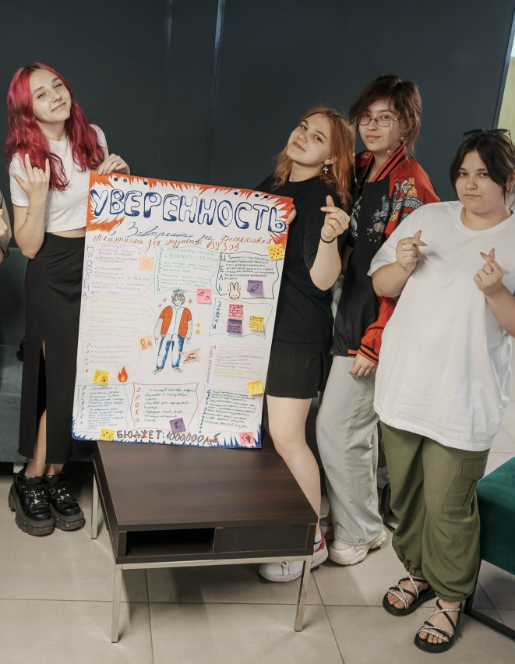


РЕГИОНАЛЬНЫЙ
ОНЛАЙН-УРОК
«СТОП, МОШЕННИК»
Практика финансового просвещения для школьников и студентов Тверской области
Автор: Ахметжанова Александра Айдиновна
Субъект: Тверская область

Slide 2
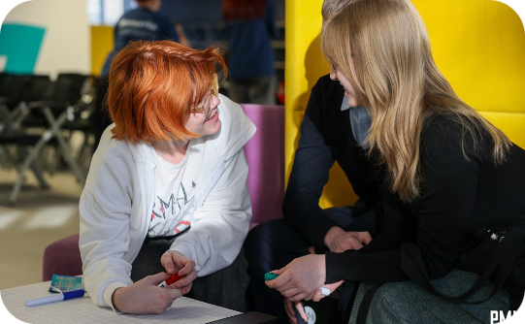


Целевая аудитория
Школьники
Студенты
Охват аудитории: более 20 000 человек

Slide 3
Разработчики проекта
АНО «Тверской вектор» — Региональный центр финансовой грамотности Тверской области
организует взаимодействие с образовательными организациями, координирует проведение уроков и обеспечивает интеграцию с цифровой платформой для тестирования
Отделение Тверь Банка России
Разрабатывает экспертный видеоролик и обеспечивает методическую поддержку по актуальным схемам мошенничества

Slide 4
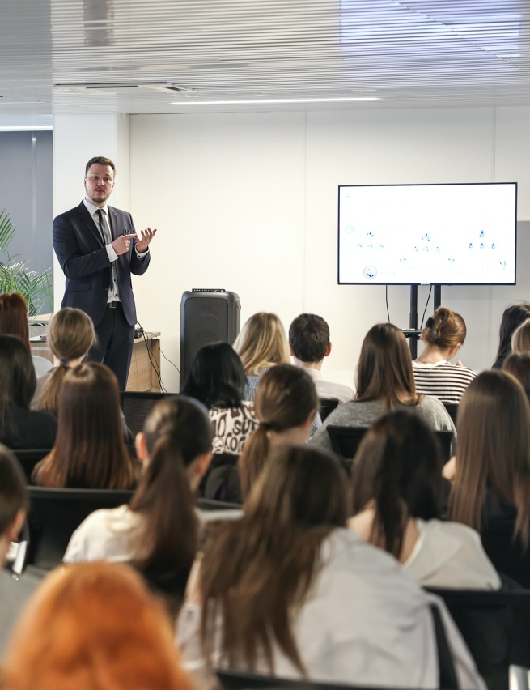



Проблема и суть практики
Проблема: вовлечение школьников и студентов в схемы дропперства — одна из самых острых угроз финансовой безопасности молодёжи
Записан видеоролик от эксперта
Банка России
просто и доступно о том, кто такие дропы,
чем опасна передача карты третьим лицам
и какие последствия наступают.
Распространение видеоролика
Видеоролик направлен в образовательные организации и организации СПО Тверской области
Закрепление знаний
После просмотра участники проходят тест на цифровой платформе «Другое Дело» с комментариями к ответам

Slide 5








Ценности проекта
Обязательное тестирование на цифровой платформе
Участники видят верные ответы с пояснениями — учатся на своих ошибках
Минимум бюрократии: готовый контент направляется в организации, проводится в рамках уроков финансовой грамотности
Видеоролик от эксперта Банка России

Slide 6
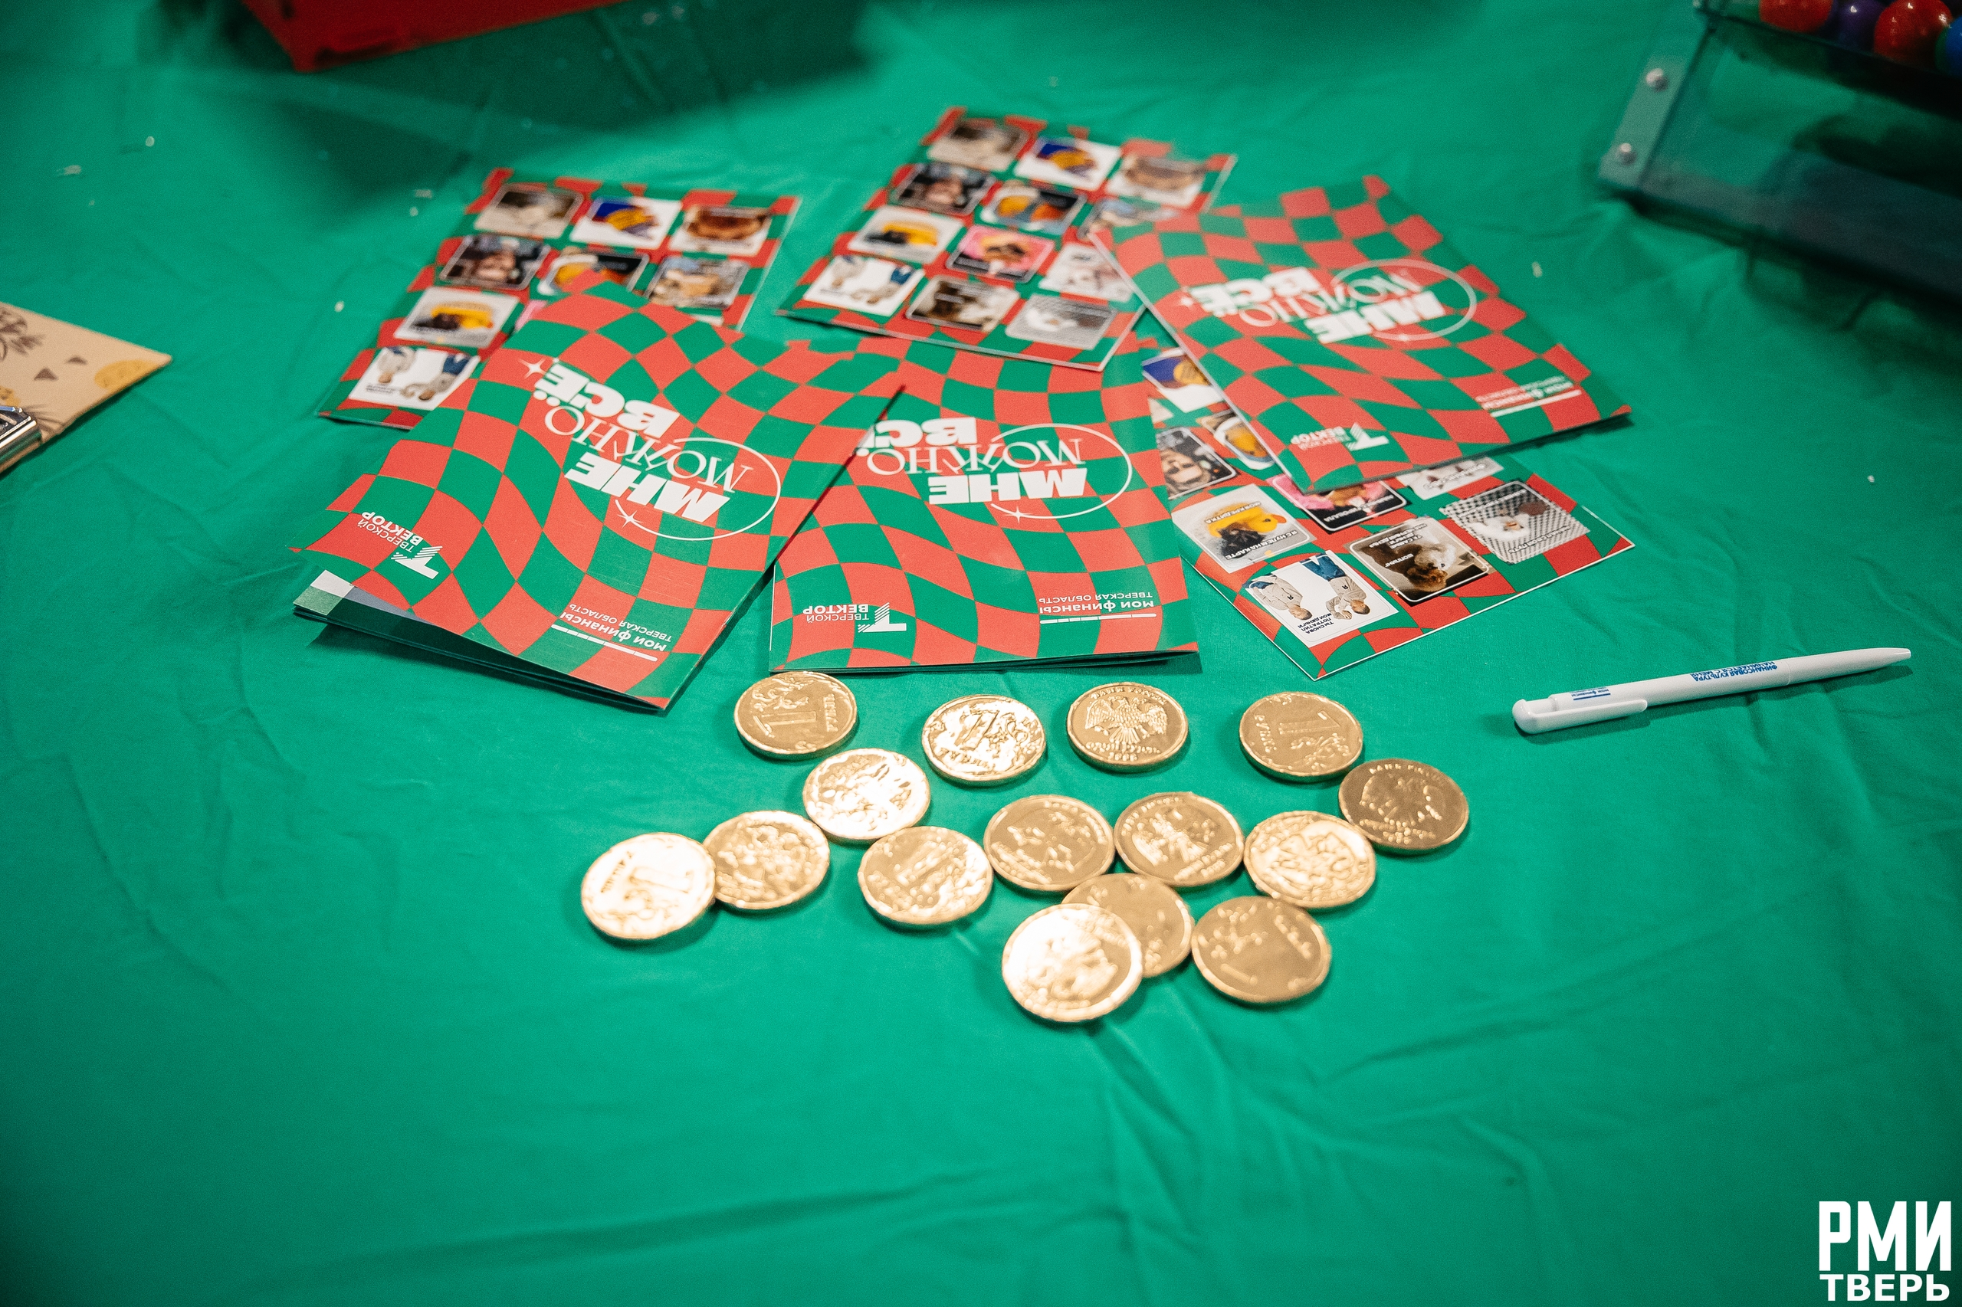
Достигнутые результаты
20 000
Профилактика
дропперства
Смешанный
формат обучения
Участников
общее количество
школьников и студентов,
участвующих в акции
просмотр видеоролика →
тестирование на платформе
→ анализ результатов
наглядное объяснение угрозы + интерактивная проверка понимания материала на цифровой платформе

Slide 7



Возможности для тиражирования
Федеральный уровень
Региональный уровень
Местный уровень
Масштабирование на всю страну
Внедрение в каждом субъекте РФ
Адаптация под локальные особенности
Эффект: повышение финансовой грамотности молодёжи, снижение риска вовлечения в дропперство, формирование финансовой культуры

Slide 8
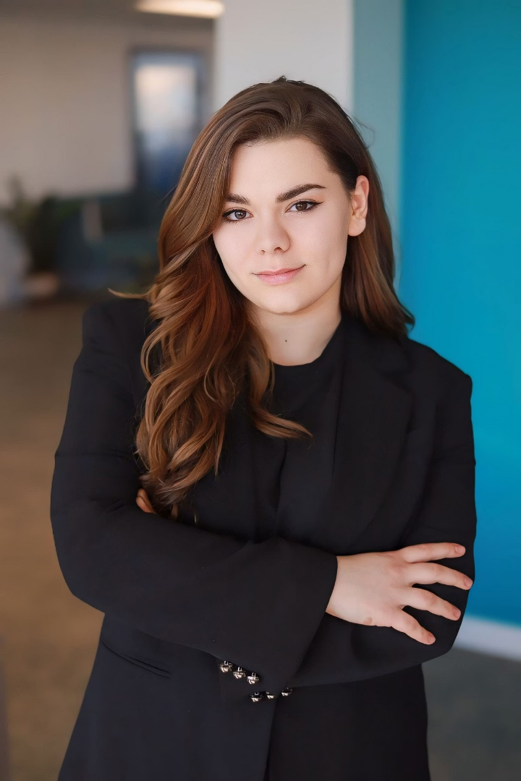

Контактная информация
ФИО
Ахметжанова
Александра
Айдиновна
Должность
Руководитель проектов АНО «Тверской вектор»
Электронная почта
fingram@tvervector.ru

